Slide 1
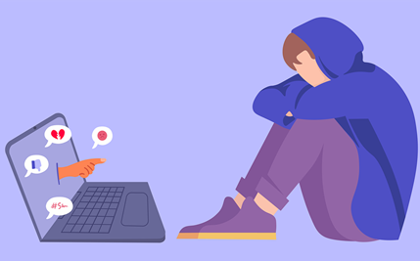
Digitalno nasilje

Slide 2
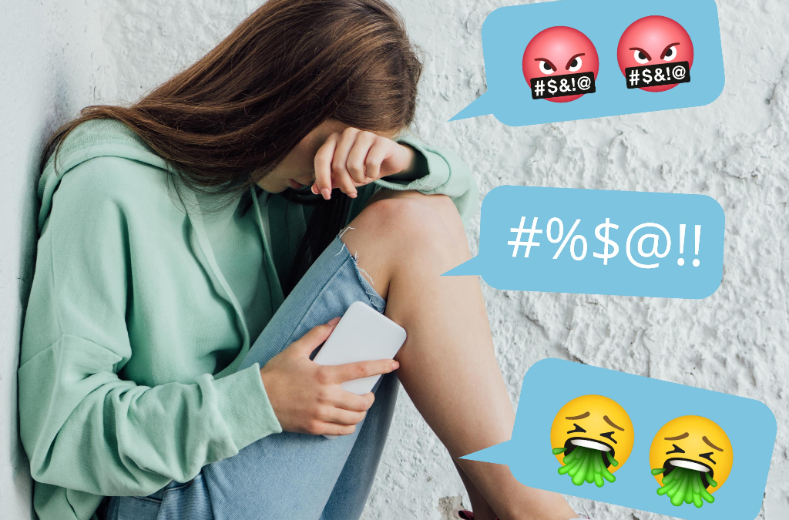
Što je digitalno nasilje?
korištenje digitalnih uređaja u cilju uznemiravanja, uhođenja, zastrašivanja ili ponižavanja drugih
nerijetko biva propraćeno i drugim oblicima nasilja u stvarnom životu

Slide 3
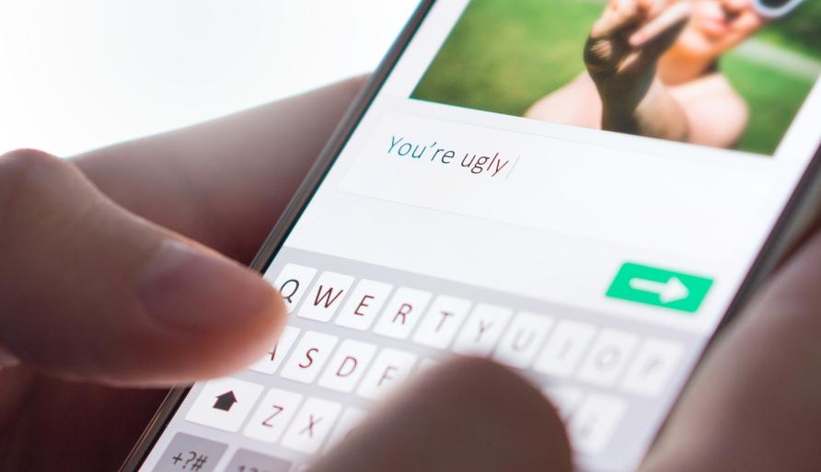
Oblici digitalnog nasilja:
Isključivanje (namjerno isključivanje iz on-line grupe te brisanje sa popisa prijatelja)
Krađa indetiteta (krađa šifri ili lažno predstavljanje)
Seksitiranje(slanje poruka sa seksualnim sadržajem,slanje videosnimaka i seksualiziranih fotografija
Fraping (nasilni upad prijatelja na nečije i slanje poruka neprimjerenoga sadržaja)

Slide 4
Digitalno nasilje najčešće se odvija putem:
socijalnih mreža i platformi (Facebook,My space,Twitter,Snapchat)
SMS poruka i telefonskih poziva
e-mailova
drugih tekstualnih poruka (Viber, WhatsApp, Skype) itd....
pričaonica ili chat rooms
blogova, foruma
online videoigara

Slide 5
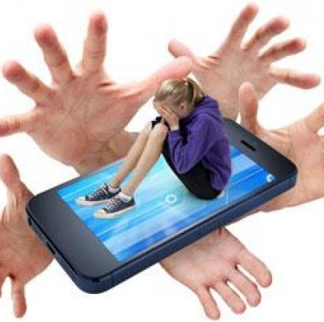
Elektroničko nasilje
ponavljano i namjerno neprijateljsko ponašanje
provode pojedinci ili skupine korištenjem elektroničkih uređaja s ciljem nanošenja boli/štete
naziva se još i virtualno, nasilje preko interneta/mobitela

Slide 6
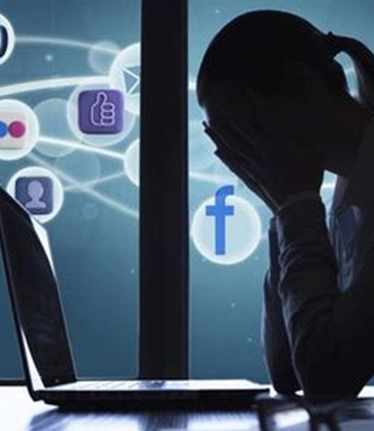
Razlika između klasičnog i elektroničkog nasilja
Klasično vršnjačko nasilje:
najčešće se događa tijekom boravka u školi, na putu prema kući ili u dvorištu
žrtva je dostupna samo u ograničenom prostornom i vremenskom okviru u kojem se kreće
često moguće na jednostavan način saznati identitet počinitelja, a žrtvi pružiti pomoć i zaštitu.
Počinitelji elektroničkog nasilja često mogu ostati anonimni!

Slide 7
Što je vršnjačko nasilje?
vrsta zlostavljanja
jedan ili više učenika stalno ili svako malo namjerno uznemiruje, napada ili vrijeđa
ThePhoto by PhotoAuthor is licensed under CCYYSA.

Slide 8
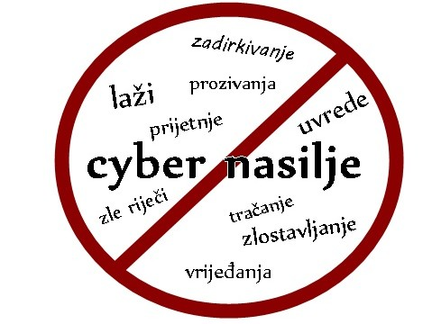
Što je virtualno nasilje?
svako namjerno, ponavljano i agresivno ponašanje pojedinca ili skupine ljudi uporabom informatičkih ili telekomunikacijskih sredstava, čija je namjera oštećivanje ili zlostavljanje drugih.

Slide 9
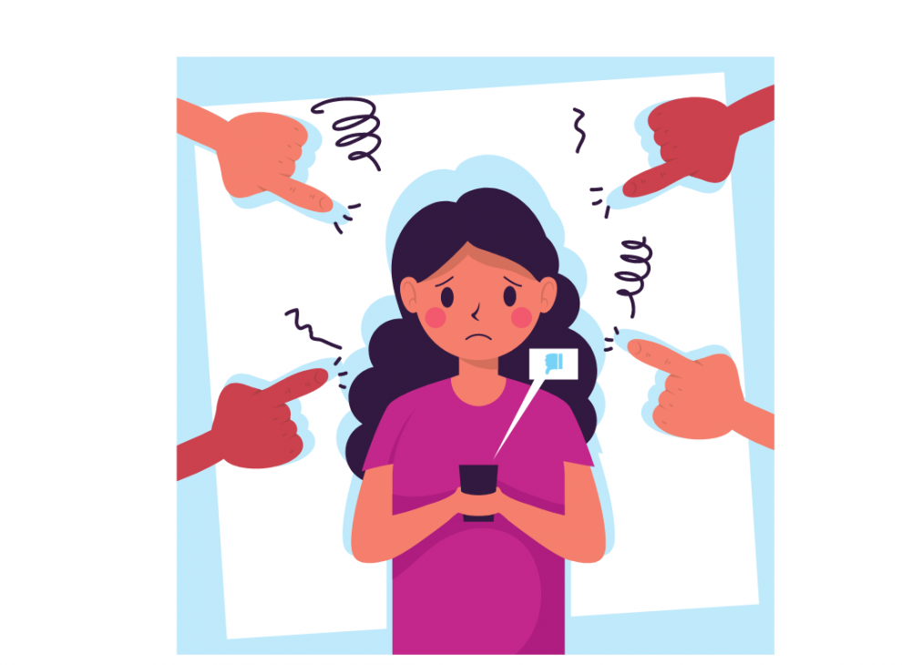
Izvor:
https://www.zjz-zadar.hr/zdrav-zivot/djeca-mladi/435

